Slide 1
Sklearn
Jin-Soo Kim (jinsoo.kim@snu.ac.kr)
Systems Software & Architecture Lab.
Seoul National University
Jan. 6 – 17, 2020

Slide 2
Decision Tree

Slide 3
Lab 1. Decision Tree – step1
Titanic dataset을 사용해서 survived or unsurvived를 학습시켜본다.
data load 는 아래와 같이 seaborn의 데이터를 가져온다.
import seaborn as sns
titanic = sns.load_dataset(‘titanic’)

Slide 4
Lab 1. Decision Tree – step2
데이터 전처리 과정
아래와 같이 dataframe에 null값들을 column별로 볼 수 있다.
학습을 위한 데이터는 [ ‘pclass’, ‘sex’, ‘age’, ‘sibsp’, ‘parch’, ‘fare’]이다.
titanic[’sex’] 는 ‘male’, ‘female’의 string으로 이루어져있다.
이를 ‘male’ : 0, ‘female’ : 1 로 바꾸어준다.
print(titanic.isnull().sum())

Slide 5
Lab 1. Decision Tree – step3
Dataframe에서 사용할 데이터는 [ ‘pclass’, ‘sex’, ‘age’, ‘sibsp’, ‘parch’, ‘fare’]와 같다.
이에 사용할 data를 만들어준다.

Slide 6
Lab 1. Decision Tree – step4
아래 함수를 사용해서, dataset에서 train dataset과 test dataset을 분리할 수 있다.
Import numpy as np와는 다르게 모듈명을 쓰지 않고 함수 이름을 그대로 사용할 수 있다.
Module(library ) 이름
Module안의 함수 이름
from sklearn.model_selection import train_test_split
… = train_test_split( … )

Slide 7
Lab 1. Decision Tree – step5
Decision Tree를 구성해서, 학습시킨다.

Slide 8
Lab 1. Decision Tree – step6
학습결과의 성능을 확인해 본다.
아래의 함수를 사용해서 각각 성능지표를 확인해본다.
from sklearn.metrics import accuracy_score, precision_score ,recall_score, f1_score

Slide 9
Lab 1. Decision Tree – step7
Step6의 성능지표를 함수가 아닌 numpy만을 이용해서 구현해본다.
뒤 페이지의 hint를 참고해서 구현해본다.

Slide 10

Lab 1. Decision Tree – Accuracy
Accuracy = $\frac{True Nagative+True Positive}{Total}$
Accuracy(정확도)는 전체에서 실제 positive를 positive라 예측한 것과 실제 negative를 negative라 예측한 것의 비율
Hint : np.mean(), np.equal()
Predicted(pred)
 | Negative(0) | Positive(1)
Negative(0) | True Negative | False Positive
Positive(1) | False Negative | True Positive
Actual
(label)

Slide 11

Lab 1. Decision Tree - Precision
Precision = $\frac{True Positive}{True Positive+False Positive}$
= $\frac{True Positive}{Total Predicted Positive}$
Precision은 예측이 positive라고 했을 때, 실제 positive의 비율
Hint : np.sum() && label과 pred중 하나라도 0이면 곱하면 0이 나온다.
Predicted(pred)
 | Negative(0) | Positive(1)
Negative(0) | True Negative | False Positive
Positive(1) | False Negative | True Positive
Actual
(label)

Slide 12

Lab 1. Decision Tree - Recall
Recall = $\frac{True Positive}{True Positive+False Negative}$
= $\frac{True Positive}{Total Actual Positive}$
Recall은 실제 positive 중에 모델이 positive라 예측한 것의 비율
Predicted(pred)
 | Negative(0) | Positive(1)
Negative(0) | True Negative | False Positive
Positive(1) | False Negative | True Positive
Actual
(label)

Slide 13

Lab 1. Decision Tree – F_measure
F_measure = $\frac{2 ∗precision ∗recall}{precision+recall}$ ( = f1_score)
앞서 구현한 Precision, Recall의 조화평균
앞서 구현한 precision과 recall을 이용해서 구현하면 편리하게 구현할 수 있음
Predicted(pred)
 | Negative(0) | Positive(1)
Negative(0) | True Negative | False Positive
Positive(1) | False Negative | True Positive
Actual
(label)

Slide 14
Lab 1. Decision Tree – step8
[ ‘pclass’, ‘sex’, ‘age’, ‘sibsp’, ‘parch’, ‘fare’] 의 정보로 survived, unsurvived를 구해보고, 그 확률을 구해본다.
jane = [3,1,30,0,0,5]
liam = [2,2,40,1,4,1]

Slide 15
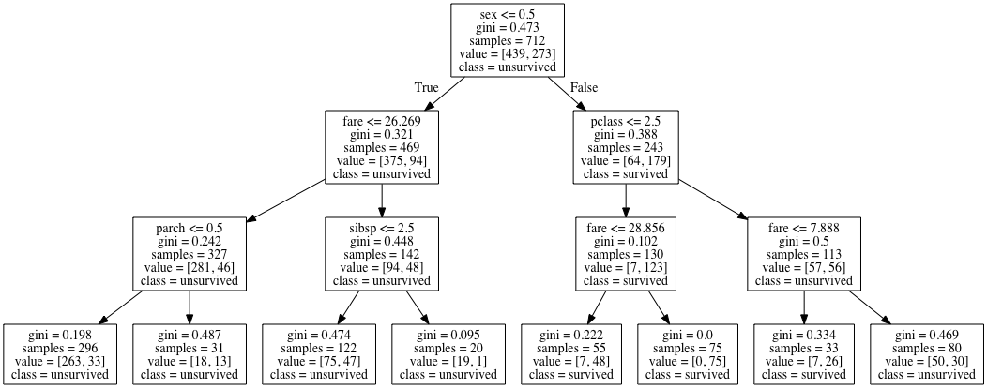
Lab 1. Decision Tree – 확인

Slide 16
K-Nearest Neighbor (KNN) Classifier

Slide 17
Lab 2. KNN – step1
Dataset을 불려온다.
Decision Tree에서 했던 것과 마찬가지로 train, test data를 나눈다.
from sklearn import datasets
mnist = datasets.load_digits()

Slide 18
Lab 2. KNN – step2
KNN모델을 학습시킨다.
Decision Tree에서 했던 것과 마찬가지로 함수를 사용해서 accuracy, prediction, recall, f1_measure을 확인해본다.
아래와 같은 함수를 사용하면 쉽게 accuracy, … 등을 확인할 수 있다.
앞에서 Numpy로 구현한 함수는 이곳에서 측정하면 값이 이상하다. why?
from sklearn.metrics import classification_report
Classification_report()

Slide 19
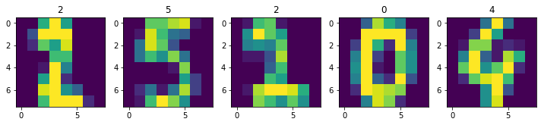
Lab 2. KNN – step3
램덤한 수를 모델에 넣고, 결과를 확인해본다.
그리고 이를 plot해 본다.
잘 맞추고 있음을 확인한다.

